Slide 1



INSTITUTO TECNOLÓGICO DE FRONTERA COMALAPA
MODALIDAD MIXTA
MATERIA:
SIMULACIÓN
SEMESTRE:
SEPTIMO SEMESTRE
ESPECIALIDAD:
INGENIERÍA EN SISTEMAS COMPUTACIONALES.
NOMBRE DEL ALUMNO:
SIMONE BELEN LOPEZ RAMIREZ / 231260010
NOMBRE DEL DOCENTE:
ING. FRANCISCO JAVIER MINGO VELAZQUEZ
NOMBRE DEL TRABAJO:
2.3 BANCO DE EJERCICIOS
FRONTERA COMALAPA, CHIAPAS. A 26 DE SEPTIEMBRE DEL 2026.

Slide 2
Introducción
En esta práctica se trabajó con números pseudoaleatorios. son números que parecen salir al azar, pero que la computadora obtiene siguiendo una operación. para mostrar cómo funciona, se generaron diez números en python, java y rstudio y después se compararon los resultados.

Slide 3
Justificación
Se realizó la práctica para entender de dónde salen esos números y comprobar qué pasa al usar la misma operación y el mismo número inicial en los tres programas. así se puede ver que, aunque el código se escribe de forma diferente, los resultados son iguales.

Slide 4
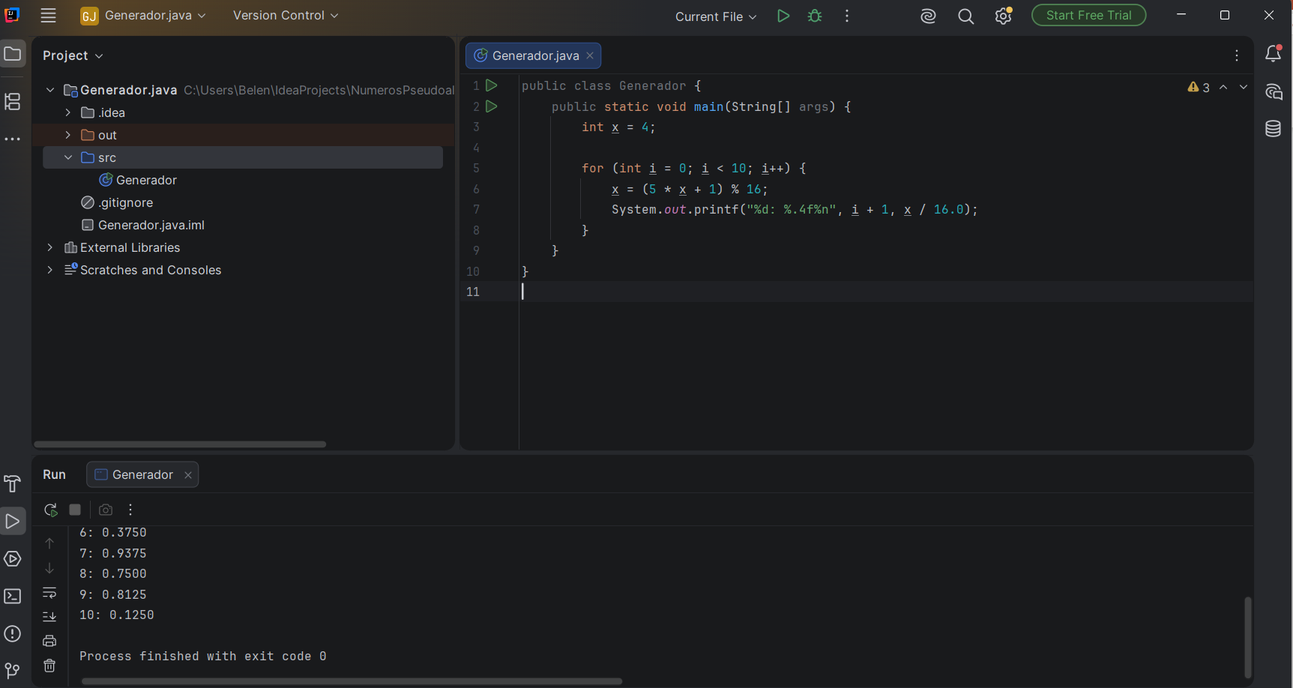
Generador congruencial en Java
El programa comienza con el número 4 y aplica la misma operación diez veces. Cada resultado se divide entre 16 para obtener un valor entre 0 y 1. Si se vuelve a ejecutar, aparecen los mismos números porque el valor inicial no cambia.

Slide 5
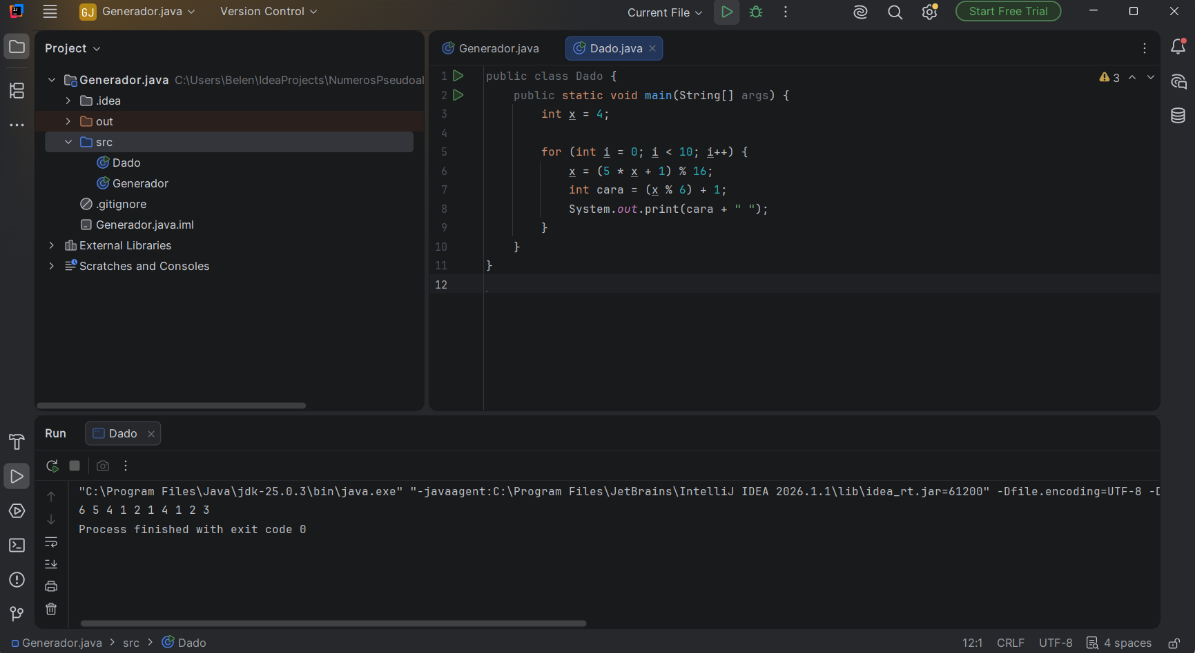
JAVA
se usó una semilla inicial de 7 y una fórmula que calcula cada número a partir del anterior. El programa repitió ese cálculo diez veces y mostró los valores obtenidos en la columna X.
Después, cada valor de X se dividió entre 16 para obtener un resultado entre 0 y 1. Por ejemplo, el primer valor es 6, y al dividirlo entre 16 se obtiene 0.375. Se llaman pseudoaleatorios porque parecen aleatorios, pero si se vuelve a usar la misma semilla, saldrá la misma secuencia.

Slide 6
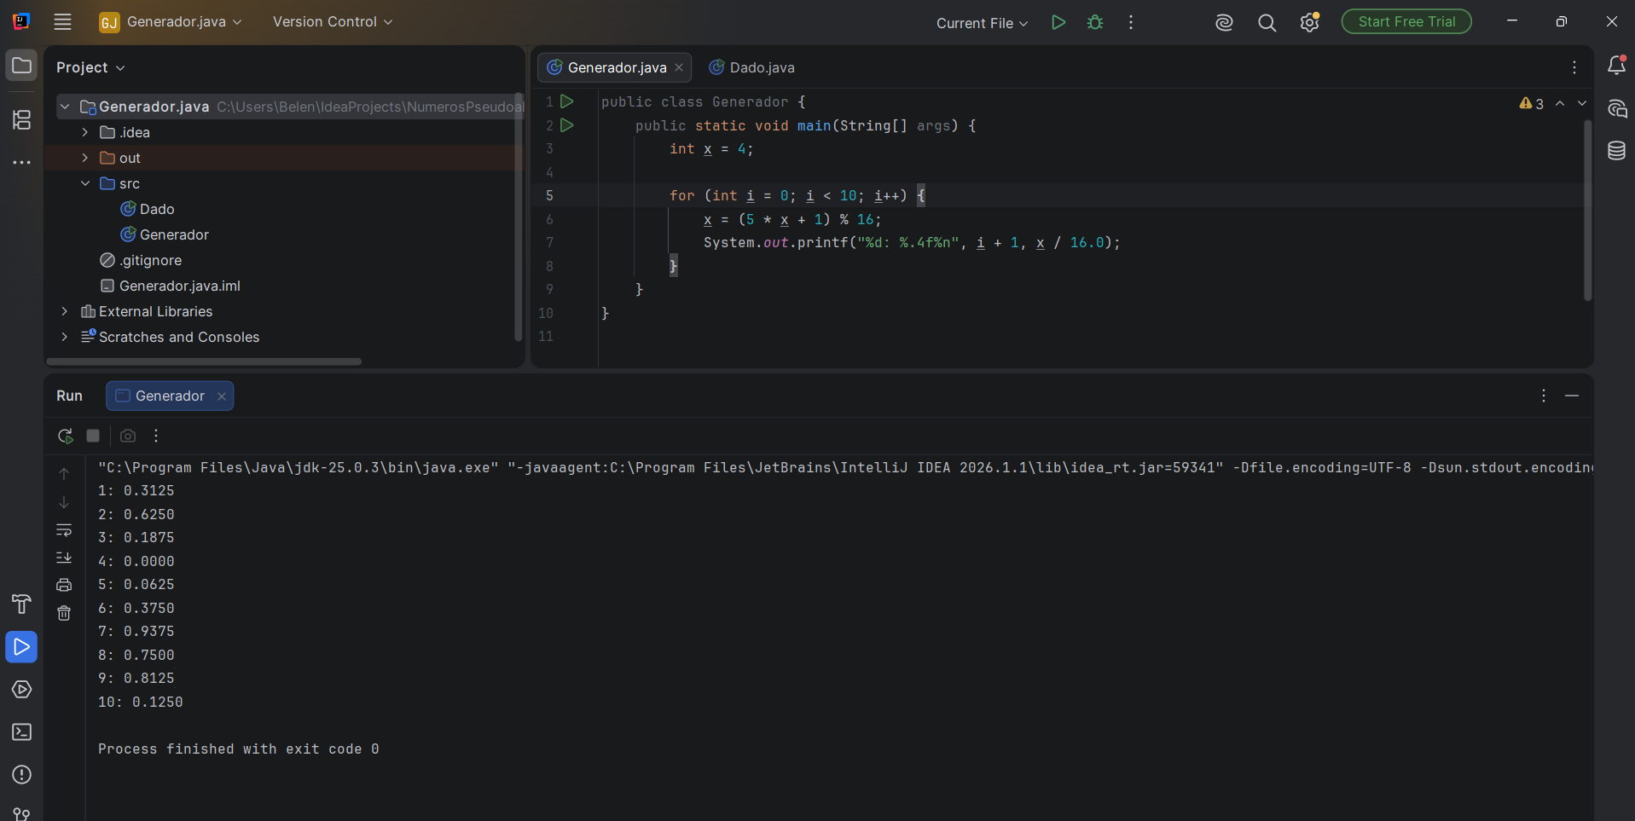
Generación de números pseudoaleatorios en Java. para generar diez números pseudoaleatorios. comencé con el número 4, llamado semilla. para obtener cada nuevo valor, el programa multiplica el anterior por 5, suma 1 y toma el residuo de dividir entre 16. después divide cada valor entre 16 para mostrar números decimales desde 0 hasta menos de 1. se llaman pseudoaleatorios porque parecen variar al azar, pero siguen una fórmula. si ejecuto nuevamente el programa con la misma semilla, obtengo exactamente los mismos resultados.

Slide 7
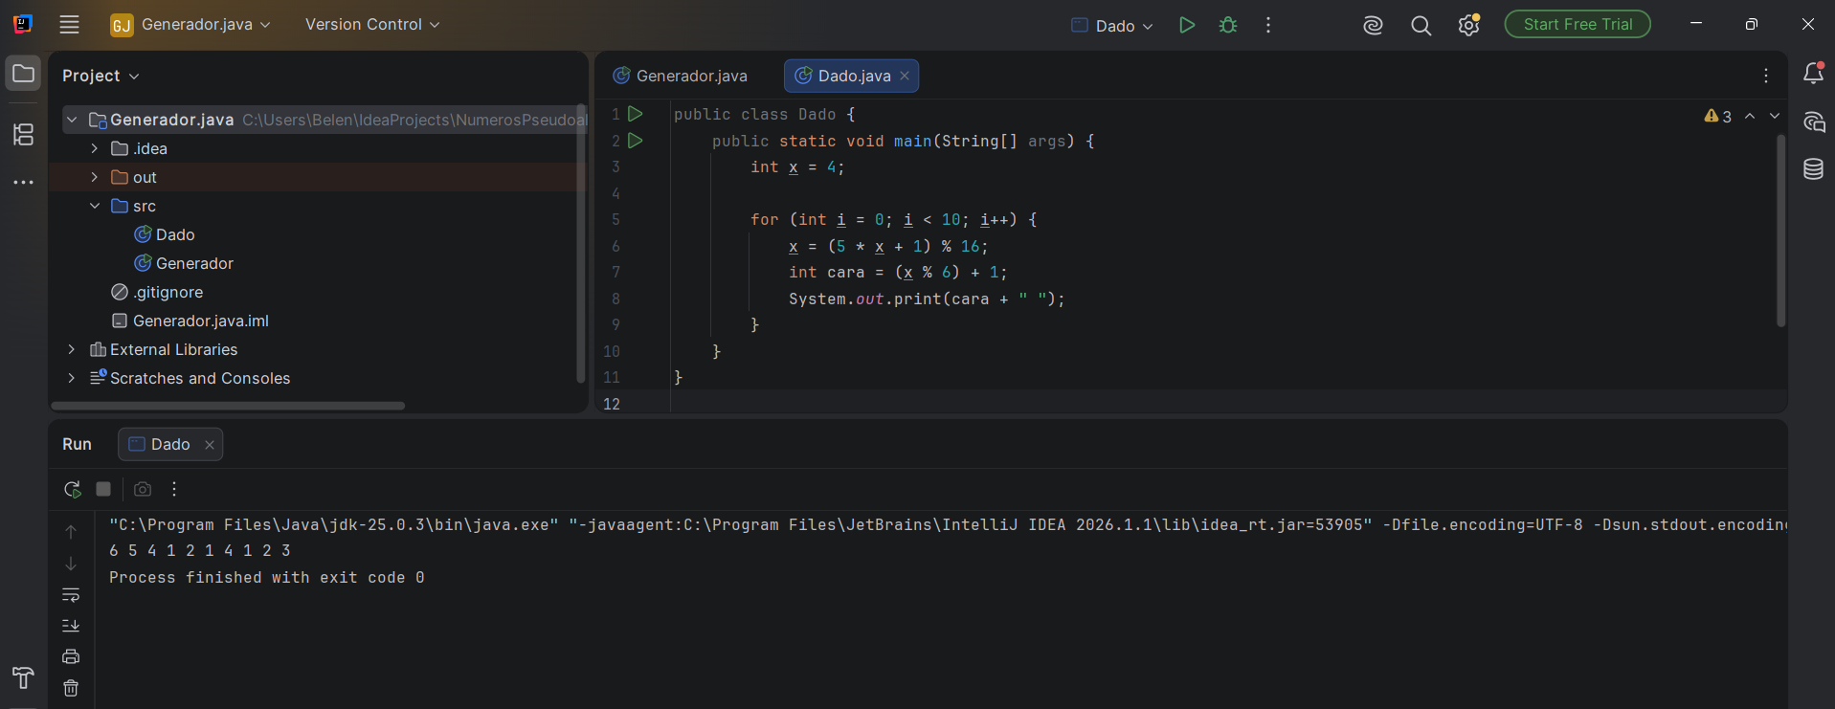
Simulación de lanzamientos de un dado en Java representar diez lanzamientos de un dado. el programa comienza con la semilla 4 y genera números mediante una fórmula. después, la operación (x % 6) + 1 los convierte en valores del 1 al 6, que representan las caras del dado. al ejecutar el programa obtuve diez resultados. como se mantiene la misma semilla, la secuencia se repite en cada ejecución

Slide 8
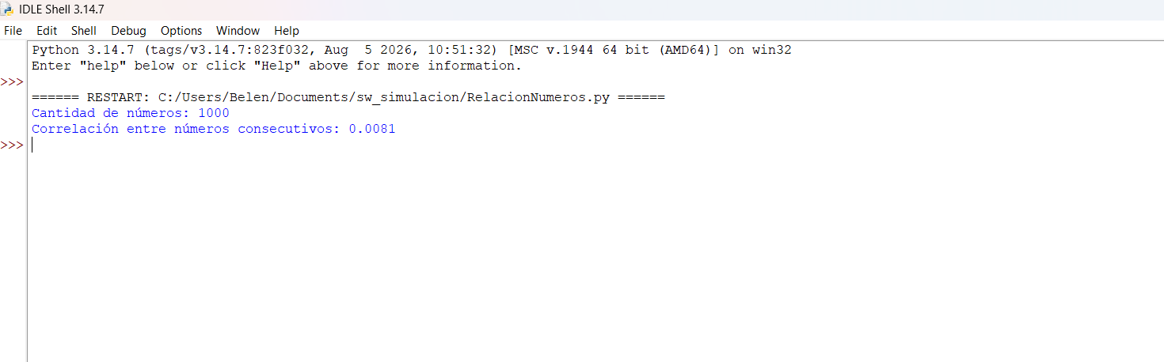
Análisis de correlación entre números consecutivos en Python.
En este ejercicio utilicé python para generar mil números pseudoaleatorios con la semilla 31. después comparé cada número con el siguiente mediante la correlación, que permite observar si ambos tienden a aumentar o disminuir juntos. el resultado fue 0.0081, un valor muy cercano a cero. esto indica que en esta muestra casi no existe una relación lineal entre números consecutivos, aunque por sí solo no demuestra que sean completamente independientes.

Slide 9
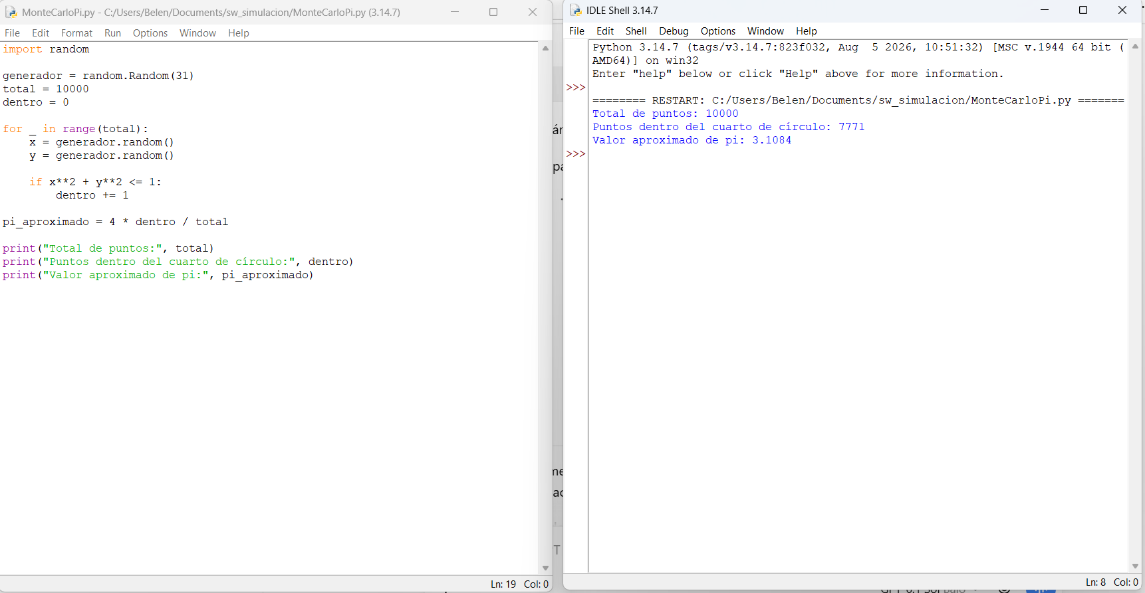
Aproximación de π mediante el método de Monte Carlo en Python. para aproximar el valor de π mediante el método de Monte Carlo. El programa genera diez mil puntos pseudoaleatorios dentro de un cuadrado y cuenta cuántos quedan dentro de un cuarto de círculo.
Después divide los puntos que quedaron dentro entre el total y multiplica por cuatro. Así obtuve 3.1084, una aproximación al valor de π, que es aproximadamente 3.1416. El resultado no es exacto porque se calcula usando una cantidad limitada de puntos.

Slide 10
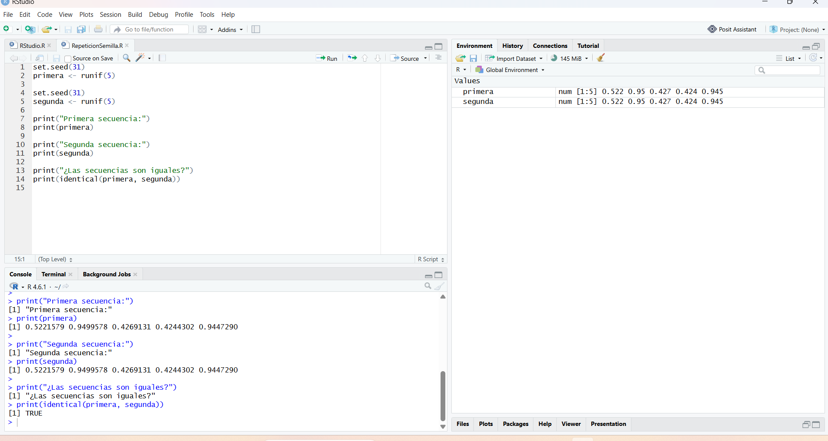
Repetición de números pseudoaleatorios usando una semilla en Rstudio.
En este ejercicio generé dos secuencias de cinco números en RStudio. Antes de crear cada una, coloqué la misma semilla, el número 31, que sirve como punto de partida para generar los valores.
Al comparar las secuencias, obtuve TRUE porque sus números son exactamente iguales. Esto muestra que los números pseudoaleatorios se pueden repetir al usar la misma semilla y el mismo procedimiento, lo que ayuda a revisar los resultados de una simulación.

Slide 11
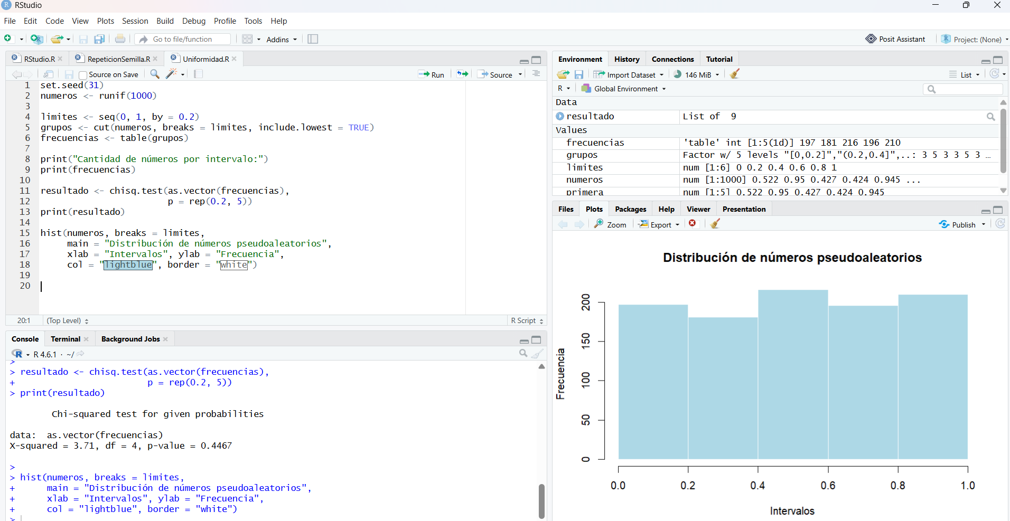
Análisis de uniformidad en RStudio,
En este ejercicio generé mil números pseudoaleatorios entre 0 y 1 y los separé en cinco intervalos. en cada grupo aparecieron 197, 181, 216, 196 y 210 números. la gráfica muestra que las cantidades son parecidas y cercanas a los 200 que se esperan por intervalo cuando la distribución es uniforme. después apliqué una prueba chi-cuadrado y obtuve un valor p de 0.4467. como es mayor que 0.05, no encontré evidencia suficiente para rechazar la distribución uniforme.

Slide 12
Conclusión
Al realizar estos ejercicios comprendí cómo se generan y utilizan los números pseudoaleatorios en java, python y rstudio. observé que una misma semilla permite repetir los resultados y que estos números sirven para representar situaciones, como los lanzamientos de un dado o la aproximación de π. también aprendí a revisar su distribución y la relación entre valores consecutivos, considerando que los análisis realizados ayudan a evaluar su comportamiento, pero no garantizan una aleatoriedad perfecta.

Slide 13
ANEXO LINK DE LA ACTIVIDAD SOLICITADA
https://github.com/lopezramirezsimone-cyber/practica-numeros-pseudoaleatorios.git

